Slide 1
빅데이터 전략 및 활용
장형석
충북대 비즈니스 데이터 융합학과 교수
chjang1204@nate.com

Slide 2
1. 빅데이터 전략 수립

Slide 3
목 차
Session 1. 빅데이터 전략과 추진방향
Session 2. 빅데이터 활용을 위한 과제

Slide 4
Session 1 빅데이터 전략과 추진방향

Slide 5

빅데이터 전략과 추진방향
미래사회에서의 빅데이터의 역할
불확실성
통찰력
현실 세계 데이터 기반의 패턴 분석, 전망
다각적 상황 고려 큰 그림 이해, 통찰 확보
사회현상 이해와 시나리오 시뮬레이션
리스크
대응력
환경, 소셜 데이터 분석과 이상징후 감지
이슈 사전 인지와 실시간 의사결정 지원
국가, 기업경영 투명성 제고와 비용절감
스마트
경쟁력
평판, 트랜드 분석 통한 기업 경쟁력 확보
상황인지, 인공지능 기반의 대국민 서비스
개인화, 지능화 기반 차세대 사업모델
융합
창조력
이질적 지식의 융합 분석과 신가치 창출
상관 관계 이해를 통한 시행착오 최소화
컨버전스 패턴 분석을 통한 융합시창 창출

Slide 6
빅데이터 전략과 추진방향
빅데이터 활용 방안
생산성과
효율성 제고
실시간으로 업무 현황과 실행 성과를 파악하고
공유하여 개선을 도모
의사결정
능력 향상
광범위한 기업 내외부 데이터에 근거하여
의사결정의 정확도를 향상
문제 발견 및
해결
기존에 파악하기 어려웠던 문제점을 발견하고
그 해결점을 모색

Slide 7
빅데이터 전략과 추진방향
주요국가의 빅데이터 전략과 추진방향
대한민국,
국가정보화전략위원회
빅데이터시대에 대비하여 융합 지식과 분석 행정을 통한
스마트 정부 실현을 위한 세부과제 도출
美대통령 과학기술자문위
대규모 데이터의 가치에 주목하고, 데이터 취합 및 관리, 분석의 중요성 제시
미국 정부기관들이 데이터를 지식으로, 지식을 행동으로
변환하는 전략에 집중해야 함을 주장
싱가포르 RAHS시스템
데이터를 기반으로 싱가포르를 위협하는 리스크에 대한 평가와 환경변화를 탐지하는 국가위험관리시스템(RAHS) 구축
OECD
빅데이터를 비즈니스 효율성을 제공하는
새로운 자산으로 인식

Slide 8
Session 2 빅데이터 활용을 위한 과제

Slide 9
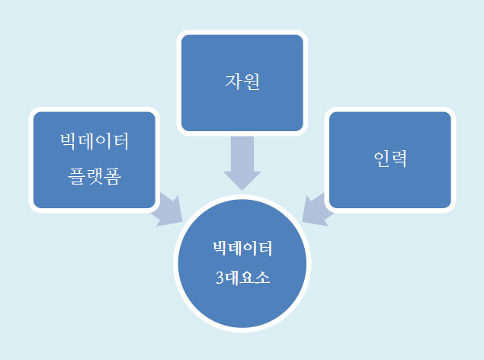
빅데이터 활용을 위한 3대 요소
성공적인 빅데이터 활용을 위한 3대 요소
자원
기술
인력
출처: 한국정보화진흥원, “성공적인 빅데이터활용을 위한 3대요소”.

Slide 10
빅데이터 활용을 위한 3대 요소
성공적인 빅데이터 활용을 위한 3대 요소
자원
빅데이터
데이터 자원 확보 데이터 품질 관리 데이터 보안
빅데이터 플랫폼
데이터 수집, 저장, 관리기술 대용량 데이터 처리 (Hadooop, MapReduce..) 빅데이터 분석 (자연어처리, 데이터마이닝..) 시각화, OLAP
기술
인력
데이터 사이언티스트
수학, 공학 등 IT 능력 경제학, 통계학, 심리학 등 다분야의 이해 비판적 시각과 커뮤니케이션 능력 스토리텔링 등 시각화 능력

Slide 11
빅데이터 3대 요소 : 1.자원
활용할 수 있는 빅데이터 확보하기
4단계 : Commons (Co-creating)
오픈 방식 플랫폼을 통한 데이터 공유 상호 협력과 참여를 통해 공동의 자원 창조
3단계 : Pools (Aggregating)
특정한 활동이나 목적을 위해 모인 연합, 그룹 등이 상호협력과 공동의 장 형성 표준화된 데이터 풀(Data Pool)의 연계를 통해 국경을 초월한 정보 교환과 상호 이용 가능
2단계 : Exchanges (Sharing)
기업의 데이터를 외부 기관들과 상호 교환하는 단계 1:1 또는 1:n 의 공유, 연계
1단계 : Silos (Hoarding)
조직의 독자적인 데이터 생성, 저장 중심의 단계 외부 데이터는 인터넷을 통한 수집(검색) 가능 데이터의 신뢰성과 품질제고 노력 필요

Slide 12
빅데이터 3대 요소 : 2.기술
빅데이터 활용 기술의 변화
BI(Business Intelligence)에서 BA(Business Analytics)로
- BI는 신속하고 정확한 비즈니스 의사결정을 위해 사용하는
데이터의 접근, 수집, 보관, 분석 등의 애플리케이션과 기술의 집합
- 최근 BI에서 BA로 진화하고 있으며, 데이터의 생성부터 폐기까지
전사적인 범위에서 기업의 미래를 예측
- BI가 OLAP(Online Analytical Processing) 도구라면
BA는 ETL, DI/DQ, MDM, 분석/예측/최적화 기술이 통합된 것
# DI/DQ(Data Integration / Data Quality) : 데이터 통합 및 품질 관리
# MDM(Master Data Management) : 마스터 데이터 관리

Slide 13
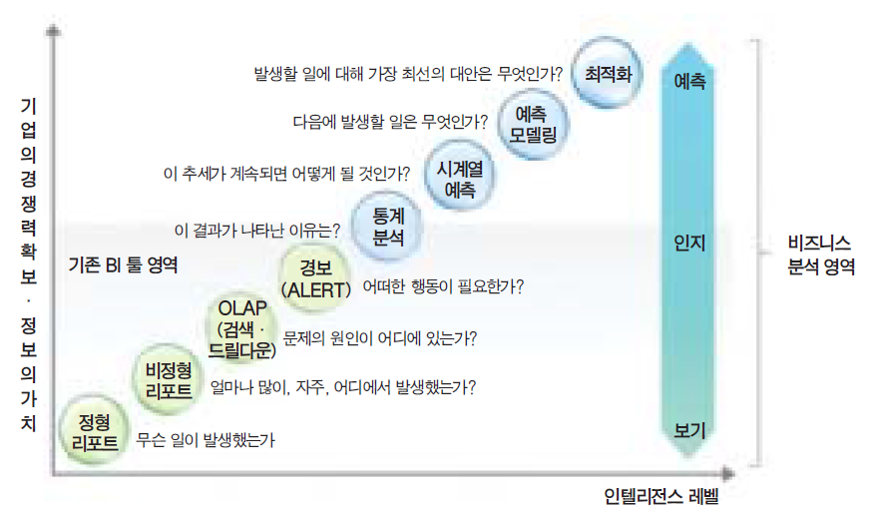
빅데이터 3대 요소 : 2.기술
BI에서 BA로의 진화과정
※출처 : 데이터넷, 급부상하는 '비즈니스분석'

Slide 14
빅데이터 3대 요소 : 3.인력
빅데이터 시대의 연금술사, 데이터 사이언티스트
대규모 데이터 속에서 숨겨진 정보를 찾아내는 데이터 사이언티스트
- 이베이는 고객 데이터를 분석하고 가공하는 일을 맡고 있는 직원수가 5000여명에 이름
- EMC는 경제학, 통계학, 심리학 등을 전공한 박사급 인재들로 구성된 애널리틱스 랩을 운영중
- IBM은 사내에 200명 이상의 수학자들이 '분석학'을 집중 연구하고 500개 이상의 특허를 취득
데이터 사이언티스트 인재가 전세계적으로 부족
- 미국에서는 2018년까지 14만~19만명의 전문가가 부족할 것으로 예측
- 수요는 급증할 것으로 예상되며, 21세기 유망직업 중 하나로 부각됨.
데이터 사이언티스트의 자질 6개
- 기본 자질은 (1)수학 과 (2)공학 능력
- 데이터를 분석에서 가설을 세우거나 검증하는데 필요한 (3)비판적 시각 과
이를 잘 작성할 수 있는 (4)글쓰기 능력
- 다른 사람에게 잘 전달할 수 있는 (5) 대화 능력
- (6)호기심과 개인의 행복 도 중요함

Slide 15
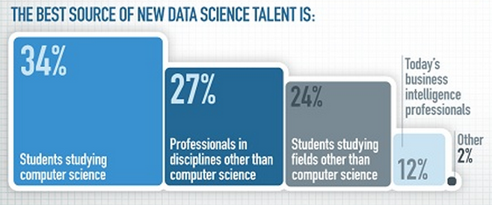
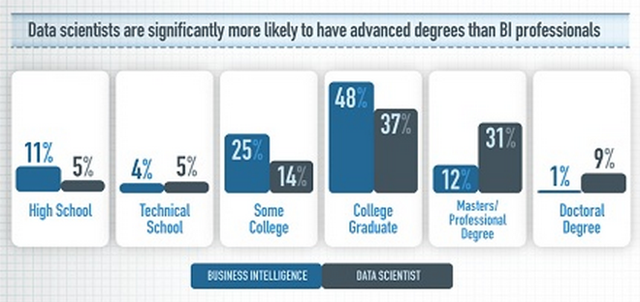
빅데이터 3대 요소 : 3.인력
BI vs 데이터 사이언티스트
출처 : 블로터닷넷, http://www.bloter.net/archives/101318

Slide 16
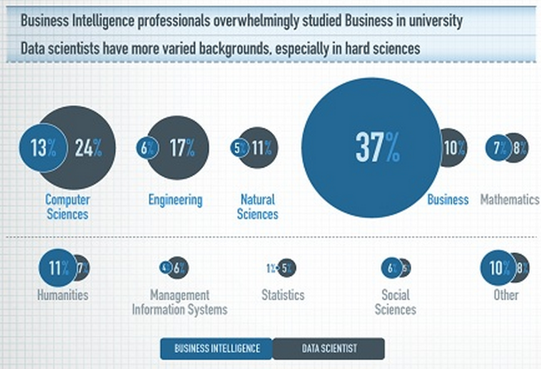
빅데이터 3대 요소 : 3.인력
BI vs 데이터 사이언티스트
출처 : 블로터닷넷, http://www.bloter.net/archives/101318

Slide 17
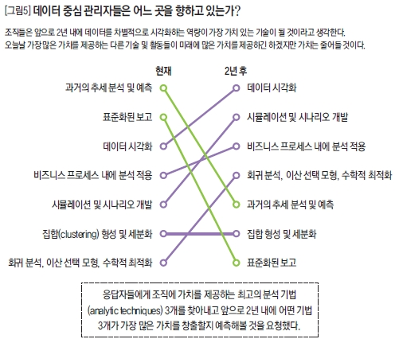
빅데이터 3대 요소 : 3.인력
BI vs 데이터 사이언티스트
출처 : MT Slon Management Review(2011), 'Big Data, Analytics and the Path From Insights to Value',
재인용 : 동아비즈니스리뷰, '데이터 분석 역량은 초우량 기업의 필수조건‘

Slide 18
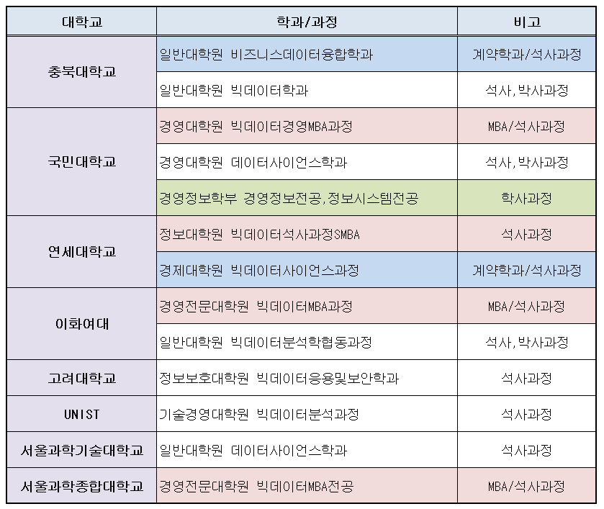
빅데이터 3대 요소 : 3.인력
빅데이터 교육 - 국내 대학교

Slide 19
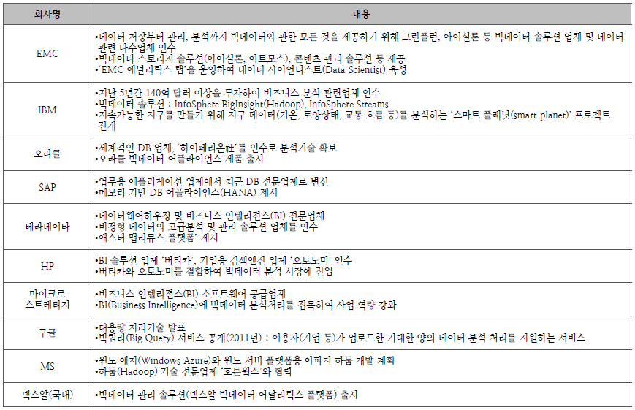
빅데이터 활용을 위한 준비
글로벌 IT기업들의 빅데이터 준비현황
출처 : 한국정보화진흥원, “신 가치창출 엔진, 빅데이터의 새로운 가능성과 대응 전략”

Slide 20
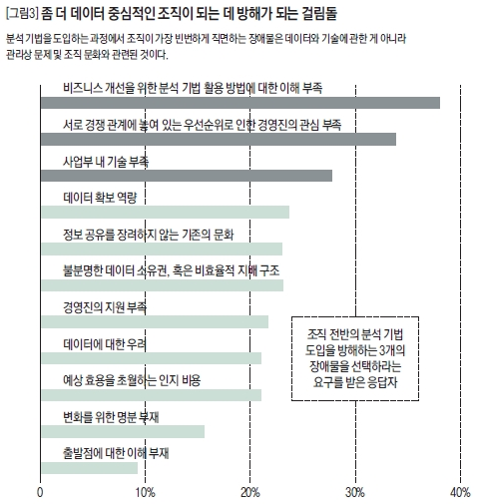
빅데이터 활용의 난관
빅데이터의 걸림돌 : 기술이나 분석보다는 조직이 문제

Slide 21
빅데이터 활용의 난관
빅데이터 역량강화를 위한 선순환 사이클의 단절 요인
기술 및 영략 성숙
관리 및 분석 인력/기술 보급, 추가 투자 증가
국내 성공사례가 창출되지 않아
투자와 인력 유입이 부진
데이터의 가치인식이 부족하여
체계적으로 축적되지 않음
빅데이터 활용
업무효율 향상, 新비즈니스 창출 성공사례 구축
빅데이터 축적
공공과 민간의 산재된 데이터가 빅데이터로 통합
단기성과에 대한 압박으로
심도 깊은 분석이 불가능

Slide 22
2. 빅데이터의 활용 및 실습

Slide 23
목 차
Session 1. 빅데이터 활용을 위한 시각화
Session 2. 빅데이터 활용 실습

Slide 24
Session 1 빅데이터 활용을 위한 시각화

Slide 25
시각화의 중요성
A Picture is Worth a Thousand Words
Visualization is a critical component of data analysis
Graphics are the most efficient way to digest large volumes of data & identify trends
Graphical design is a mixture of mathematical and perceptual science
[Yann Abraham, “Elegant Graphics for Data Analysis with ggplot2”, BaselR, 2010.04]

Slide 26
시각화의 중요성
시각화의 정의
정의 : Visualization은 숫자를 공간에 배치해서 보여줌으로써 그 패턴을 인지하게 만드는 것이다.
통계/분석의 가장 중요한 부분.
1. 데이터의 특성을 쉽게 파악( vs 통계량 )
2. 결과 레포트에 활용
-> 독립된 학문/기술 분야로 발전
근거 : 사람은 탁월한 패턴 인식 능력이 있음.
데이터 패턴 파악의 도구, 분석을 돕는 역할
-> 데이터의 스토리텔링 : 소통을 위한 전달체, 재미/유머/오락성

Slide 27
시각화의 중요성
Anscombe's quartet( 4세트의 데이터 )
I |  | II |  | III |  | IV
x | y | x | y | x | y | x | y
10.0 | 8.04 | 10.0 | 9.14 | 10.0 | 7.46 | 8.0 | 6.58
8.0 | 6.95 | 8.0 | 8.14 | 8.0 | 6.77 | 8.0 | 5.76
13.0 | 7.58 | 13.0 | 8.74 | 13.0 | 12.74 | 8.0 | 7.71
9.0 | 8.81 | 9.0 | 8.77 | 9.0 | 7.11 | 8.0 | 8.84
11.0 | 8.33 | 11.0 | 9.26 | 11.0 | 7.81 | 8.0 | 8.47
14.0 | 9.96 | 14.0 | 8.10 | 14.0 | 8.84 | 8.0 | 7.04
6.0 | 7.24 | 6.0 | 6.13 | 6.0 | 6.08 | 8.0 | 5.25
4.0 | 4.26 | 4.0 | 3.10 | 4.0 | 5.39 | 19.0 | 12.50
12.0 | 10.84 | 12.0 | 9.13 | 12.0 | 8.15 | 8.0 | 5.56
7.0 | 4.82 | 7.0 | 7.26 | 7.0 | 6.42 | 8.0 | 7.91
5.0 | 5.68 | 5.0 | 4.74 | 5.0 | 5.73 | 8.0 | 6.89
Property | Value
Mean of x in each case | 9 (exact)
Variance of x in each case | 11 (exact)
Mean of y in each case | 7.50 (to 2 decimal places)
Variance of y in each case | 4.122 or 4.127 (to 3 decimal places)
Correlation between x and y in each case | 0.816 (to 3 decimal places)
Linear regression line in each case | y = 3.0 + 0.5x (to 2 and 3 decimal places, respectively)
[ 데이터셋 ] [ 기초통계량 ]

Slide 28
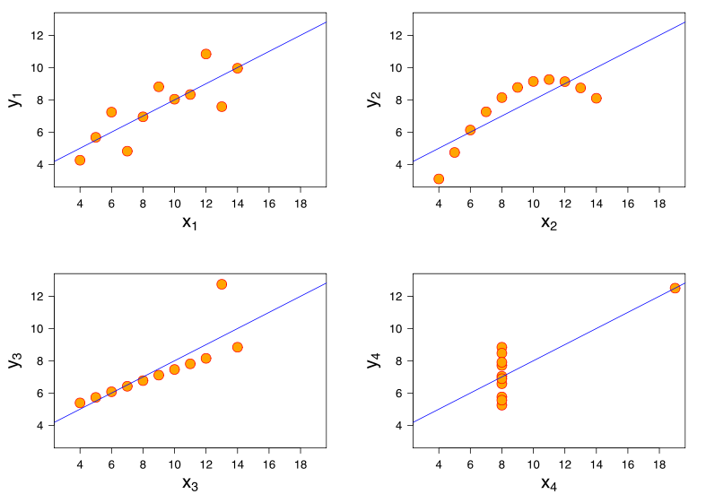
시각화의 중요성
Anscombe's quartet -> Trellis Graph(다수의 그래프 비교)

Slide 29
시각화의 중요성
시각화 공부하기
■ 이론 교재
VISUALIZE THIS / 비주얼라이즈 디스
- 네이선 야우 | 송용근 옮김 | 에이콘 | 2012.04
데이터 포인트
- 네이선 야우 | 서경진 옮김, 비제이퍼블릭, 2013.11
■ 실습 교재
R In Action
- Kabacoff, Robert | Manning | 2011.09

Slide 30
인포그래픽 & 스토리텔링
인포그래픽 & 스토리텔링
■ 뉴욕타임즈
Computer Assisted Reporting 편집국
데이터 인터랙티브, 그래픽, 지도만 작성하는 개별 부서
데이터 수치에 관련한 기사만 보도
http://datafl.ws/nytimes
■ 한스 로슬링
스토리텔링 분야의 최고 전문가, 국제 보건학회 교수, 갭마인더 리더
http://datafl.ws/hans
시사기획 창 : 빅데이터 세상을 바꾸다.
http://www.gapminder.org/

Slide 31
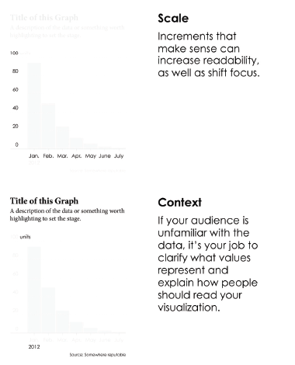
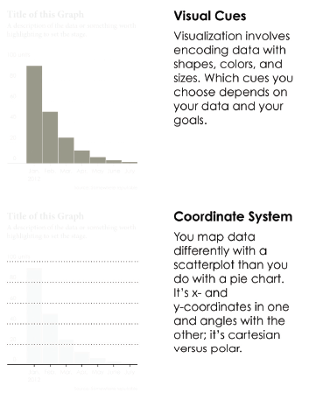
시각화의 4대 요소
■ 1.시각적 단서들 ■ 3.척도
■ 2.좌표계 ■ 4.맥락

Slide 32
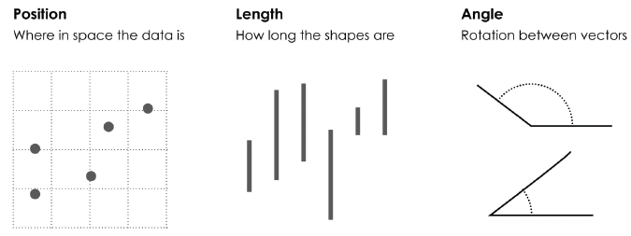
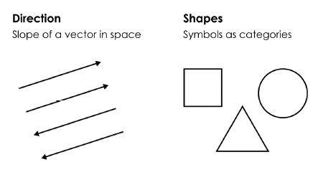
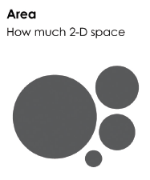
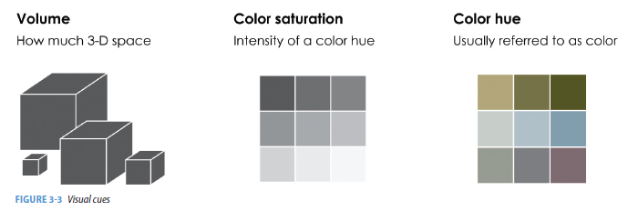
시각화의 4대 요소
■ 1.시각적 단서들

Slide 33
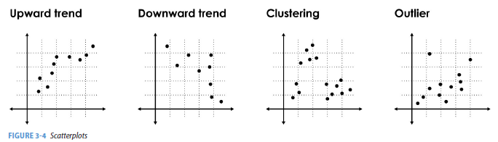
시각화의 4대 요소
■ 1.시각적 단서들 – (1)위치

Slide 34
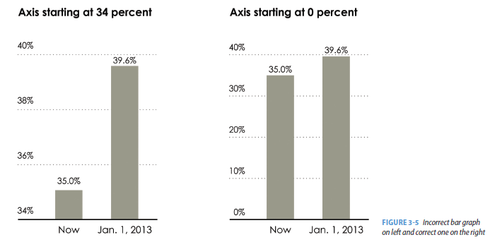
시각화의 4대 요소
■ 1.시각적 단서들 – (2)길이

Slide 35
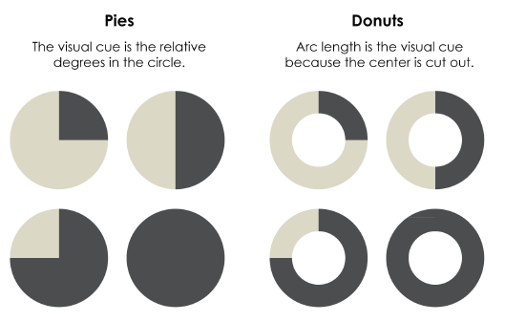
시각화의 4대 요소
■ 1.시각적 단서들 – (3)각도

Slide 36
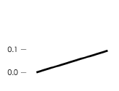
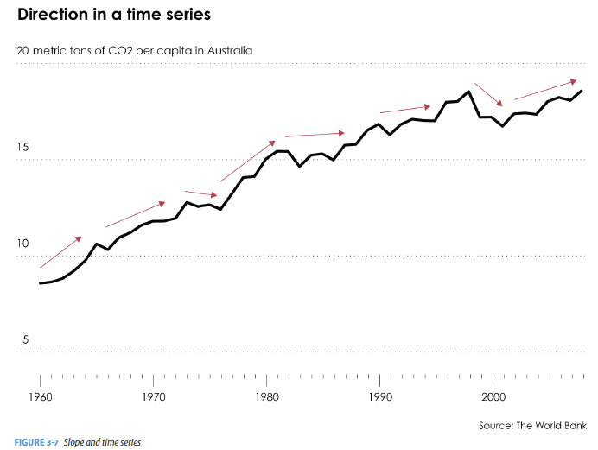
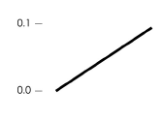
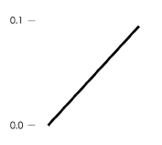
시각화의 4대 요소
■ 1.시각적 단서들 – (4)방향

Slide 37
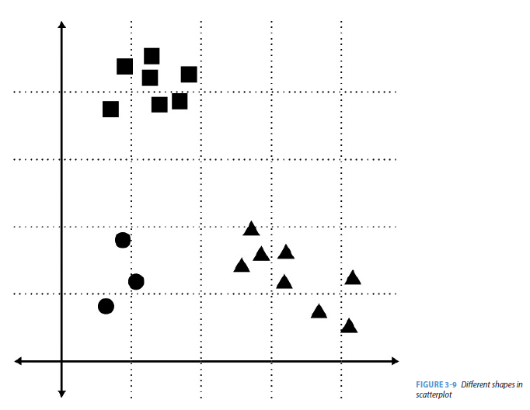
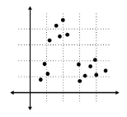
시각화의 4대 요소
■ 1.시각적 단서들 – (5)형태(도형)

Slide 38
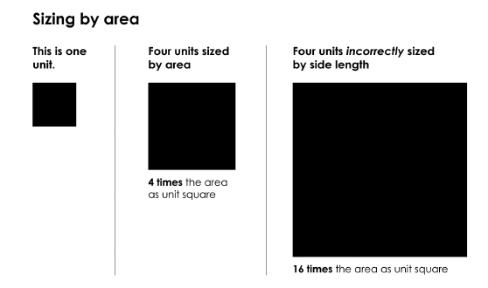
시각화의 4대 요소
■ 1.시각적 단서들 – (6,7)면적과 부피

Slide 39
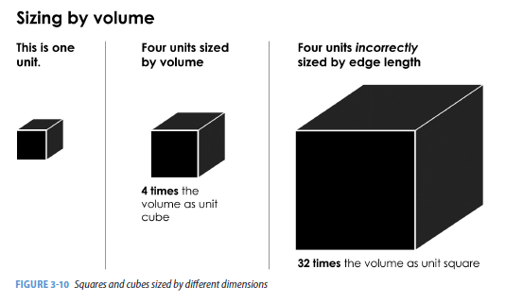
시각화의 4대 요소
■ 1.시각적 단서들 – (6,7)면적과 부피

Slide 40
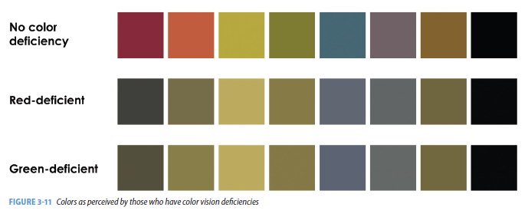
시각화의 4대 요소
■ 1.시각적 단서들 – (8,9)색상 : 색조/채조

Slide 41
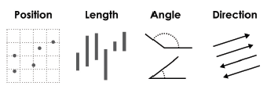
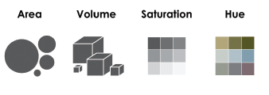
시각화의 4대 요소
■ 1.시각적 단서들의 인지
정확
부정확

Slide 42
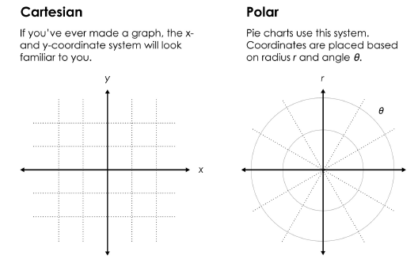
시각화의 4대 요소
■ 2.좌표계

Slide 43
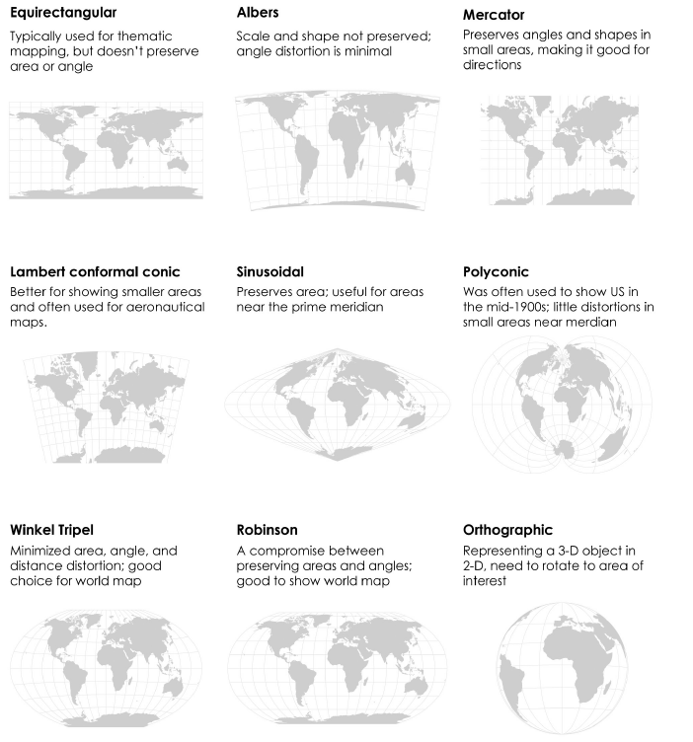
시각화의 4대 요소
■ 2.좌표계
(지도)

Slide 44
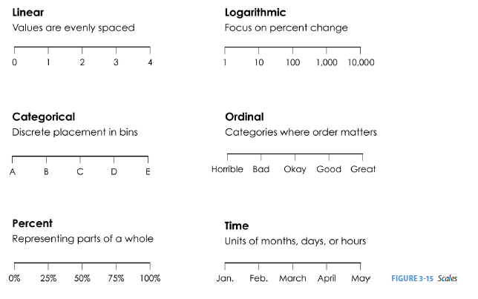
시각화의 4대 요소
■ 3.척도

Slide 45
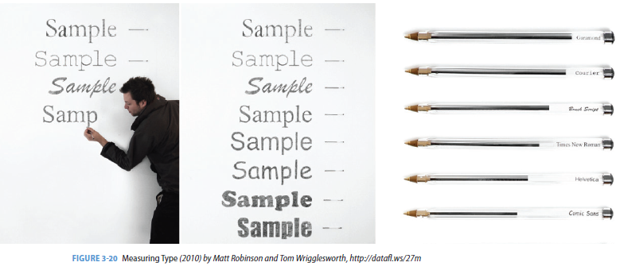
시각화의 4대 요소
■ 4.맥락(Context)

Slide 46
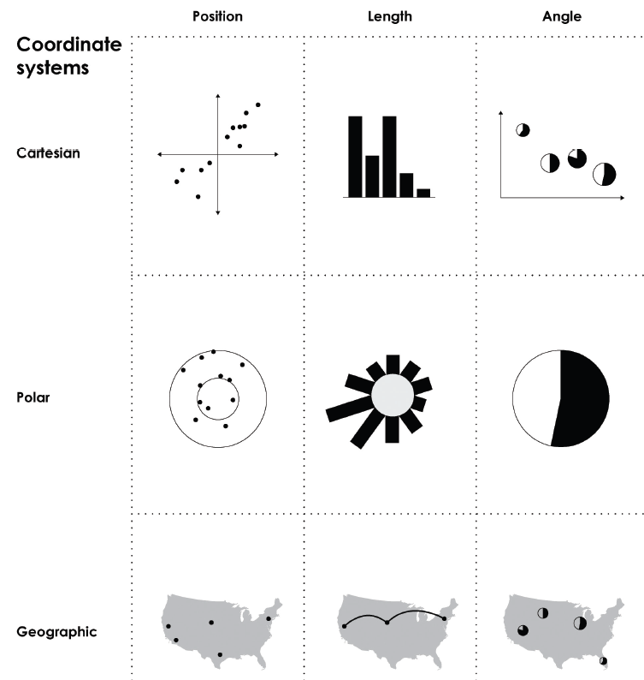
잘 표현하기
■ 좌표계 + 시각적단서들

Slide 47
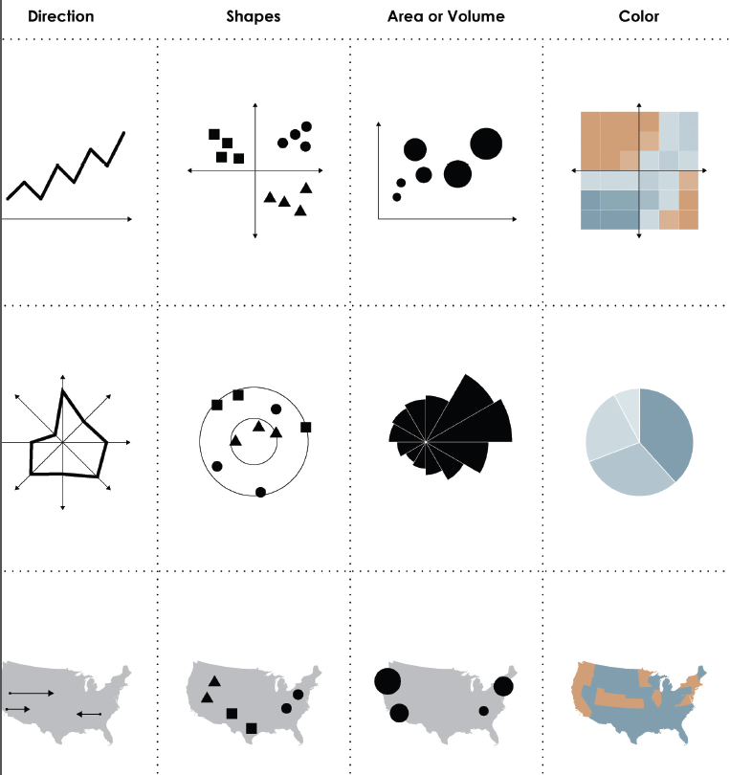
잘 표현하기

Slide 48
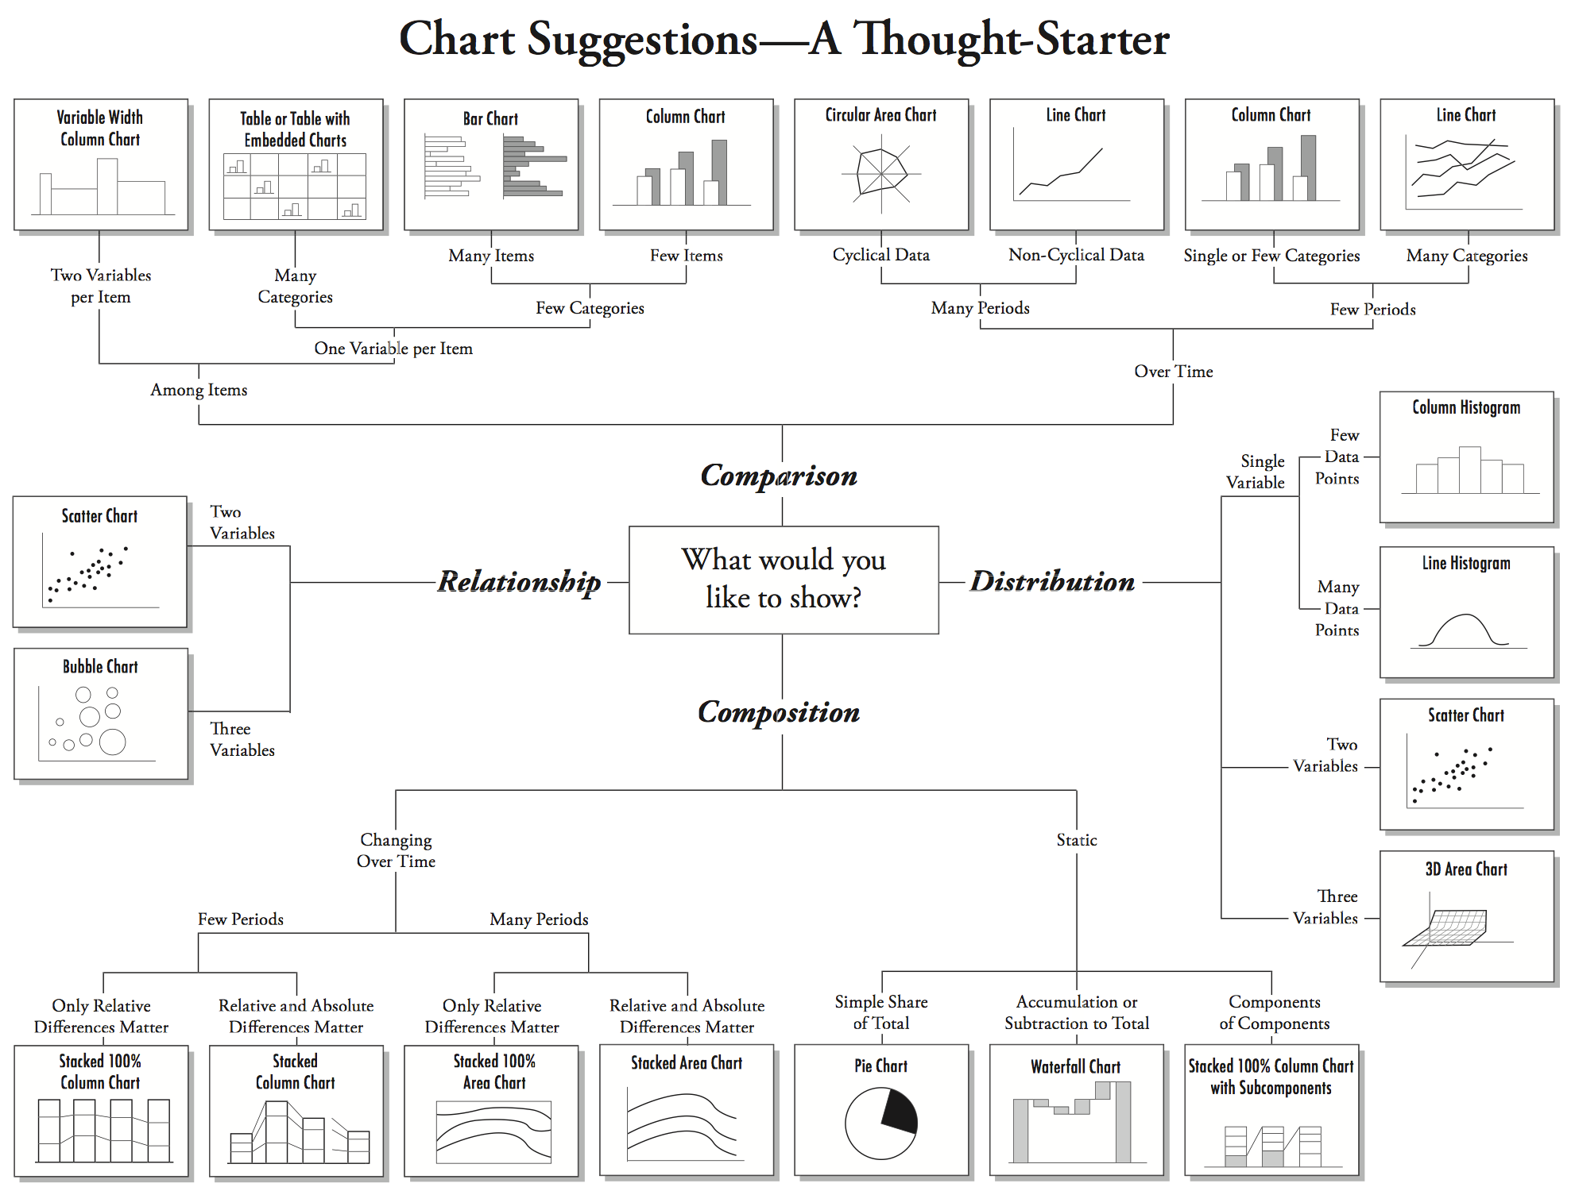
잘 표현하기

Slide 49
Session 2 빅데이터 활용 실습

Slide 50
활용 실습
■ 실습 준비
1) 크롬 웹브라우저를 설치하세요.
- http://www.google.co.kr
2) 다음 홈페이지에 접속하세요.
- http://www.db21.co.kr/vis/

Slide 51
활용 실습
■ 텍스트 마이닝 실습
1) 키워드 분석
- 명사 -> Word Count
- 트렌드 분석 : 시계열 데이터 시각화
2) 의미 분석 : SNS 분석( Social Network Analysis)
- 명사 + 형용사
- 다양한 시각화 기법

Slide 52
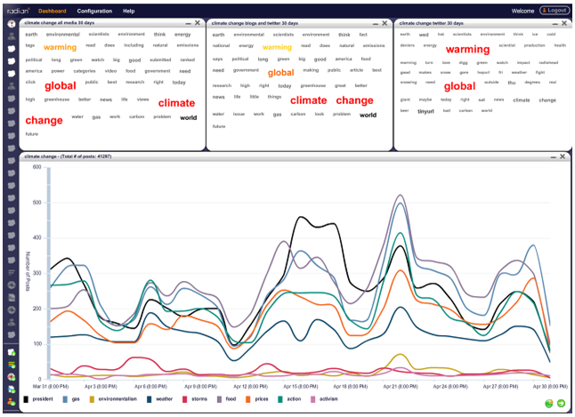
활용 실습
■ 서비스 사례 : 래디안6(http://sm2net.co.kr)

Slide 53
활용 실습
■ 실습 프로세스
1. 네이버 or 뉴스 : [원하는 키워드] 입력
2.[키보드]Ctrl+A : 선택
3.[키보드]Ctrl+C : 복사
4.실습 홈페이지 [Word Cloud] 링크를 클릭하세요.
5.[키보드]Ctrl+V : 붙여넣기
6.[실행] GoGo....

Slide 54
활용 실습
■ 네트워크 분석 실습
1.실습 홈페이지 [Network Visualization] 링크를 클릭하세요.
2.직접 링크 들어가서 실행해보기

Slide 55
활용 실습
■ 갭마인더 체험
1.실습 홈페이지 [GapMinder] 링크를 클릭하세요.
2.직접 링크 들어가서 실행해보기

Slide 56
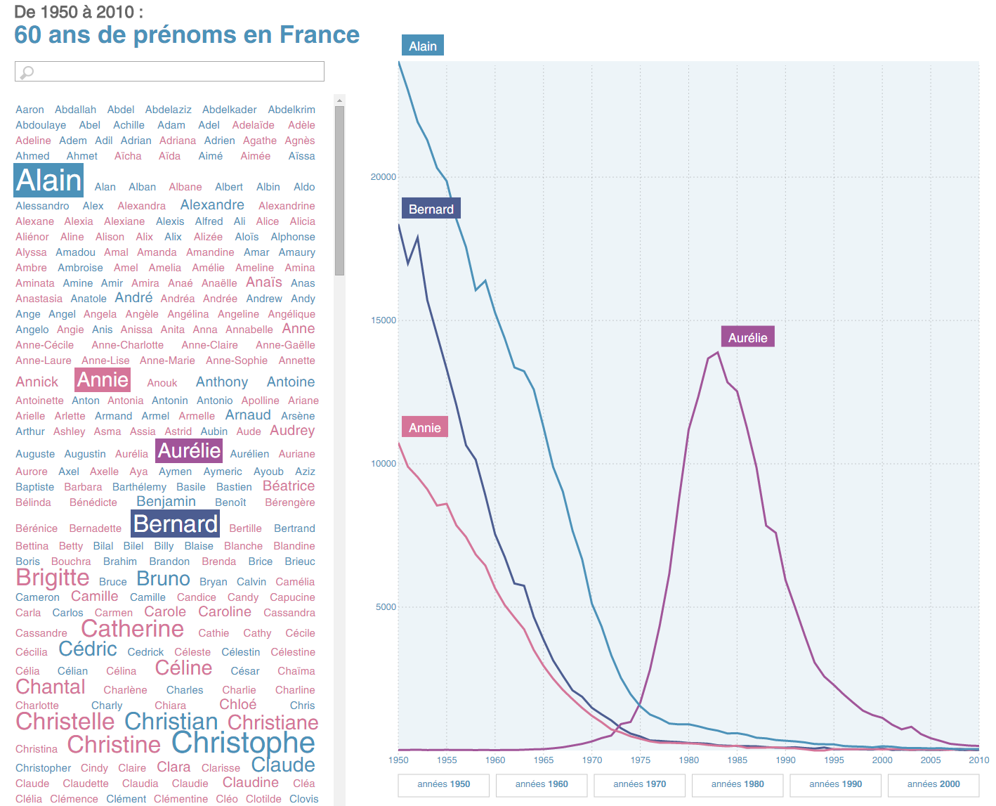
활용 실습
■ 텍스트 마이닝의 끝 : http://dataaddict.fr/prenoms/

Slide 57
3. 빅데이터 역량강화

Slide 58
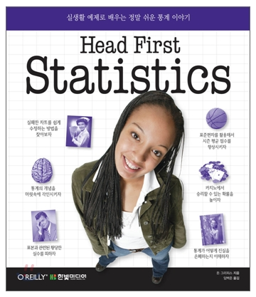

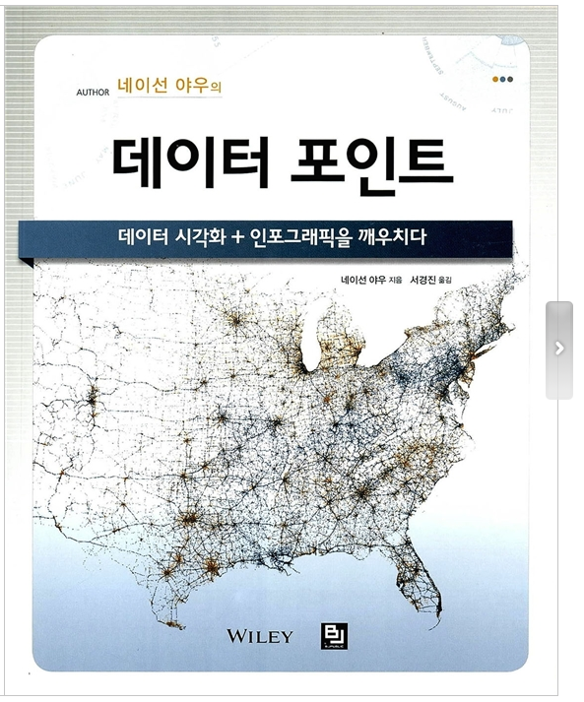
역량 강화
■ 통계역량+데이터 시각화 + 인포그래픽

Slide 59
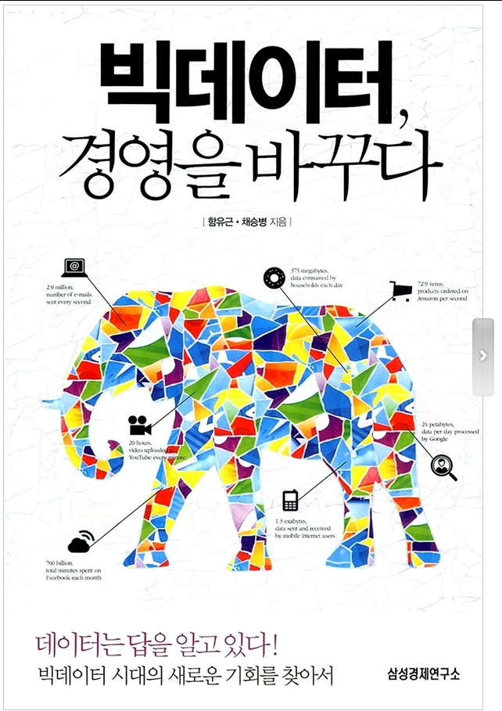
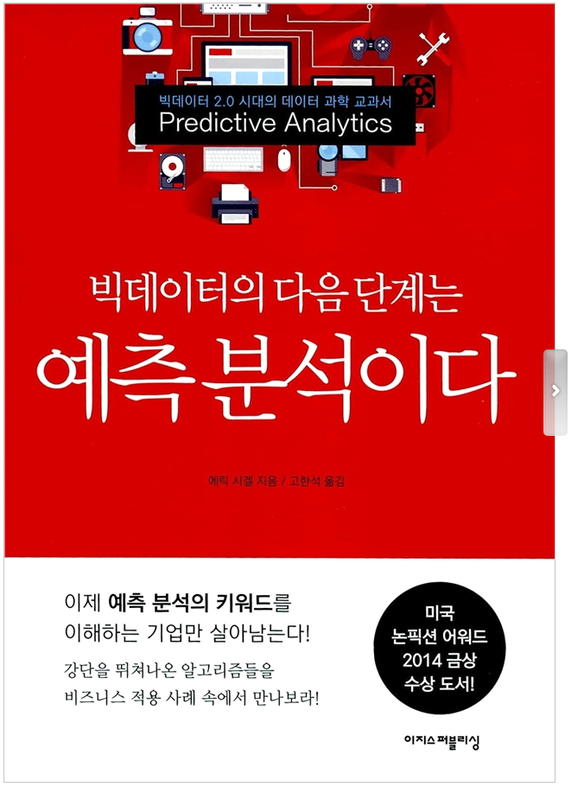
역량 강화
■ 빅데이터 교양서

Slide 60
역량 강화
■ 참고 자료
빅데이터 관련 사이트
http://www.bicdata.com/
빅데이터 분석 활용센터 : https://kbig.kr/index.php?mid=map
삼성경제연구소, LG경제연구소
기타 : 구글, 유투브 등 *검색방법 ex) “빅데이터 PDF”
관련 자료
빅데이터 커리큘럼 참조 모델 : 한국정보화진흥원
새로운 미래를 여는 빅데이터 시대 : 한국정보화진흥원

Slide 61
감사합니다.

